Slide 1
আজকের মাল্টিমিডিয়া ক্লাস রুমে সবাইকে স্বাগতম

Slide 2
পরিচিতি
দেলওয়ারা বেগম
সহকারী শিক্ষক (গণিত)
আলতাদিঘী ফাজিল মাদরাসা,শেরপুর,বগুড়া।
মোবাইলঃ ০১৭২৮২৪৭৯১০
ই-মেইল- delwara1979@gmail.com
শ্রেণিঃ দাখিল ৮ম
বিষয়ঃ গণিত
অধ্যায়ঃ প্রথম
সময়ঃ ৪৫ মিনিট
তারিখঃ ২৮/০৬/২০২১ ইং

Slide 3
নিচের সংখ্যাগুলো কি ধরনের সংখ্যা?
২, ৩ ,৭, ১১, ১৩ ,১৭ ,১৯
যে সংখ্যাকে ১ এবং ঐ সংখ্যা ব্যতিত অন্য কোন সংখ্যা দ্বারা নিঃশেষে বিভাজ্য হয় না তাকে কি সংখ্যা বলে?

Slide 4
মৌলিক সংখ্যা

Slide 5
পাঠ শেষে শিক্ষার্থীরা ............
১. মৌলিক সংখ্যা কী তা বলতে পারবে ;
২. ফিবোনাক্কি সংখ্যা নির্ণয় করতে পারবে ।
৩. এরাটোস্থিনিস ছাঁকনির মাধ্যমে মৌলিক সংখ্যা নির্ণয় করতে পারবে ;

Slide 6
একক কাজ
যে কোন ৭ টি মৌলিক সংখ্যা লিখ।

Slide 7
ফিবোনাক্কি সংখ্যা
সংখ্যাগুলোতে কোন প্যাটান দেখতে পাও কি?
০, ১, ১, ২, ৩, ৫, ৮, ১৩, ২১, ৩৪............সংখ্যাগুলোকে ফিবোনাক্কি সংখ্যা বলা হয়।
লক্ষ করঃ ২ পাওয়া যায় এর পূর্ববর্তী দুইটি সংখ্যা যোগ করে (১+১)
৩ ,, ,, ,, ,, ,, ,, ,, ,, (১+২)
২১ ,, ,, ,, ,, ,, ,, ,, ,, (৮+১৩)

Slide 8
এসো আমরা একটি ভিডিয়ো দেখি

Slide 9
জোড়ায় কাজ
০, ১, ১, ২, ৩, ৫, ৮, ১৩..................পরবর্তী দশটি ফিবোনাক্কি সংখ্যা বের কর।

Slide 10
১
২
৩
4
5
6
7
8
9
10
1১
1২
1৩
14
15
16
17
18
19
20
2১
2২
2৩
24
25
26
27
28
29
30
ইরাটোস্থিনিস ছাঁকনির সাহায্যে মৌলিক সংখ্যা নির্ণয়
3১
3২
3৩
34
35
36
37
38
39
40
4১
4২
4৩
44
45
46
47
48
49
50
5১
5২
5৩
54
55
56
57
58
59
60
6১
6২
6৩
64
65
66
67
68
69
70
7১
7২
7৩
74
75
76
77
78
79
80
8১
8২
8৩
84
85
86
87
88
89
90
9১
9২
9৩
94
95
96
97
98
99
100
Notes:
২,৩,৫,৭,১১,দিয়ে পরপর ভাগ করতে বলবো এবং ক্লিক করে তার ফলাফল দেখাবো ।

Slide 11
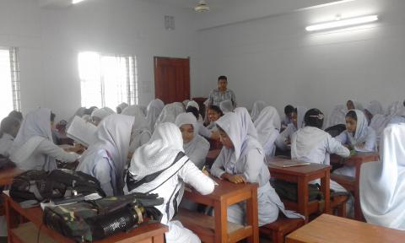
দলগত কাজ
ইরাটোস্থিনিস ছাঁকনির সাহায্যে ১-১০০ পর্যন্ত মৌলিক সংখ্যা নির্ণয় কর ।

Slide 12
মূল্যায়ন
১। মৌলিক সংখ্যা কাকে বলে?
২। ১-৩০ পর্যন্ত কয়টি মৌলিক সংখ্যা আছে এবং কি কি?
৩। ফিবোনাক্কি সংখ্যা কোনগুলোকে বলা হয়?
৪। ১ কি সংখ্যা ?
৫। ১ থেকে ১০০ পর্যন্ত কয়টি মৌলিক সংখ্যা আছে?

Slide 13
বাড়ির কাজ
১০১ থেকে ১৫০ পর্যন্ত মৌলিক সংখ্যাসমূহ নির্ণয় কর।

Slide 14
সবাইকে ধন্যবাদ

